Slide 1
Michael Jackson

Slide 2
OTROŠTVO
* 29. avgust 1958, Indiana
pevec in pisatelj pesmi
Pri štirih letih začel nastopati
Z očetom in brati so ustanovili skupino Jackson Five, ki se je kasneje preimenovala v The Jacksons
Največji hiti: I Want You Back, Dancing Machine in drugi.

Slide 3
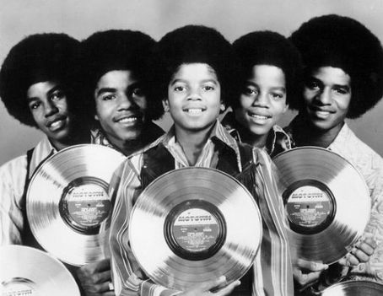
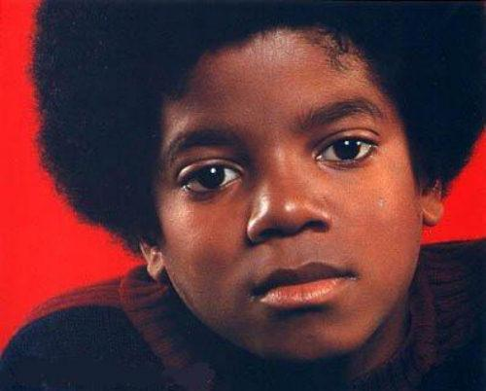
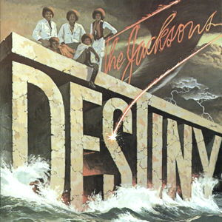

Slide 4
SOLO KARIERA
Prvi samostojni album “off the wall” leta 1979
Leto 1982 velika prelomnica-izšel je njegov najbolj prodajani in daleč najbolj uspešnejši album Thriller.
Njegov največji hit Billy Jean, značilen ples moonwalk
Na turnejo za promocijo tega albuma odšel z svojimi brati in pustil za seboj navdušeno publiko
Leta 1987, tretji sam. album Bad, ne tako uspešen kot Thriller
Tri leta kasneje izšel album Dangerus

Slide 5
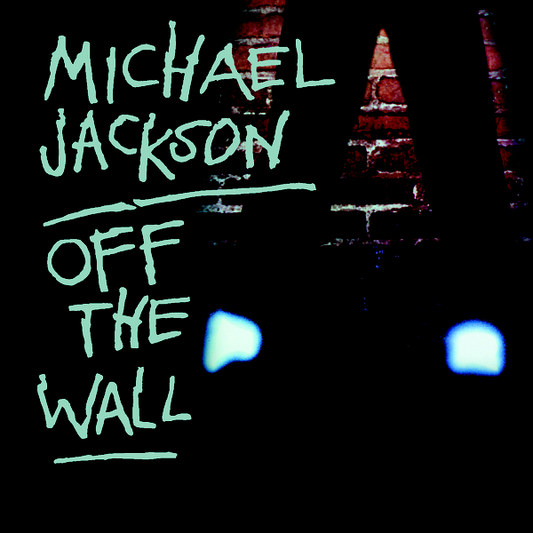

Slide 6
ŽIVLJENJE
Po letu 1993 mu je začela popularnost padat
Obtožba za spolne zlorabe
V začetku 80. let je začela njegova temna polt bledet- “rodil se je kor črnec, umrl kot belec”
Leta 1990 opravil prvo preoblikovanje nosu, čela, ustnic in povečanja ličnic.

Slide 7
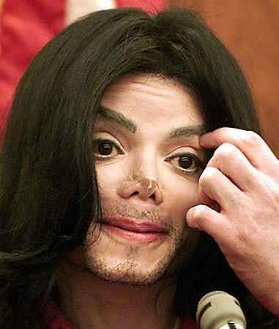

Slide 8
DOBRODELNOST
Prirejal koncerte v dobrodelne namene
V te namene tudi izdal pesmi kot so: We Are The World, Man In The Mirror in Heal The World
Ves zaslužek z albumi odšel v dobrodelne namene

Slide 9
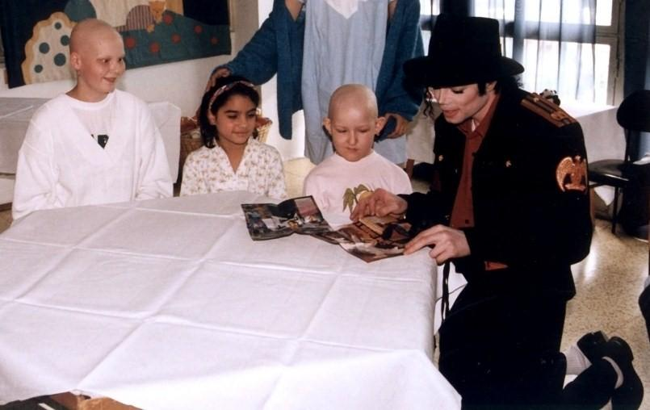
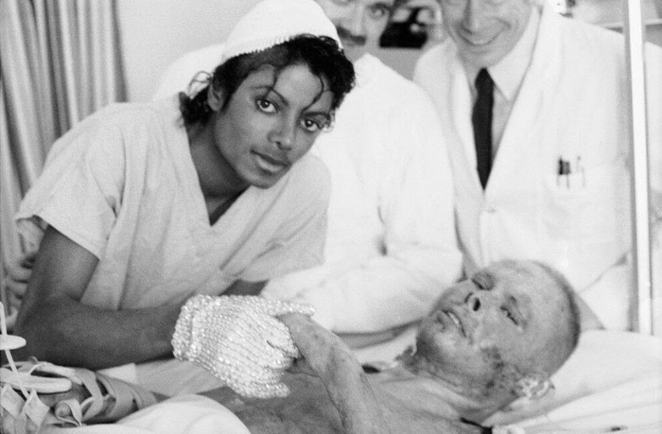

Slide 10
ZAKON
Leta 1994 se je poročil z Liso Marie Presley, kasneje sta se ločila leta 1996
Še istega leta se je poročil z Debbie Rowe, leta 1999 pa sta se ločila. Imela sta 3 otroke.

Slide 11
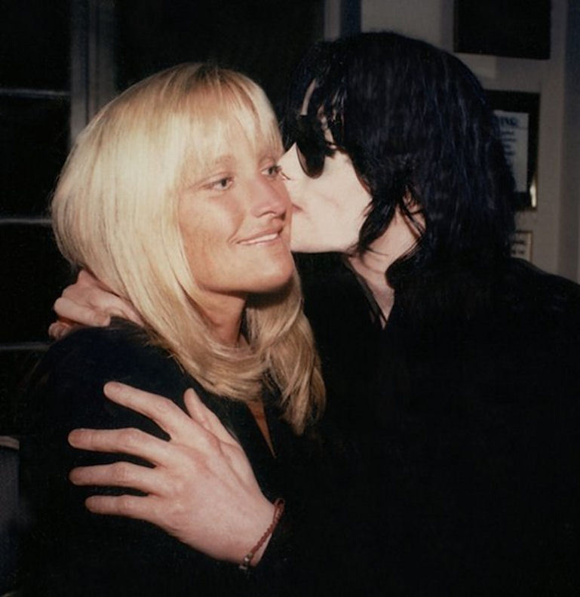
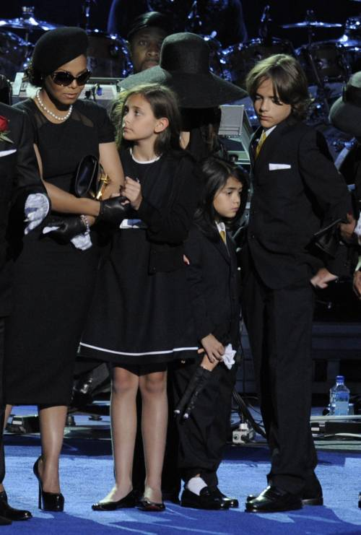

Slide 12
SMRT
25. junija 2009 je ameriška televizija CNN je objavila smrt kralja popa
Izdalo naj bi ga srce, kriv pa naj bi bil njegov osebni zdravnik Dr. Conrad Murray za nenaklepni umor
Za kraljem popa je žaloval cel svet
Pogreb stoletja, pokopan v Neverlandu, pogreb namenjen javnosti kasneje pa tudi ožjim družinskim članom

Slide 13
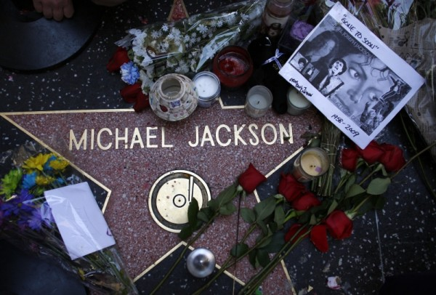

Slide 14
GLASBA
Billy Jean, http://www.youtube.com/watch?v=Zi_XLOBDo_Y
Man in the Mirror,
http://www.youtube.com/watch?v=PivWY9wn5ps&ob=av2e

Slide 15
VIRI
http://sl.wikipedia.org/wiki/Michael_Jackson
http://marriage.about.com/cs/celebritymarriages/p/michaeljackson.htm
http://24ur.com/

